Slide 1

ACFM

Slide 2
Qui suis-je?
Médecin Généraliste de formation initiale
Formations complémentaires : DIU soins palliatifs, DIU Ethique, Capacité d’évaluation et de traitement de la douleur, Master de philosophie, IFH et DIU d’hypnose médicale et clinique, Master Gestion et politiques de santé Sciences Po (en cours)
Parcours :
  1996 à 2003 : remplacements médecine générale
  2005-2006 : chargée de mission réseau régional de cancérologie (interface ville-hôpital)
  2007-2008 : création de l’équipe mobile de soins palliatifs Gentilly
  2004 à 2021 : Création, pilotage d’un réseau douleur soins palliatifs en Lorraine
  2013 à aujourd'hui : création et animation d’une consultation douleur chronique
  Depuis 2002 : Activité de formateur

Slide 3
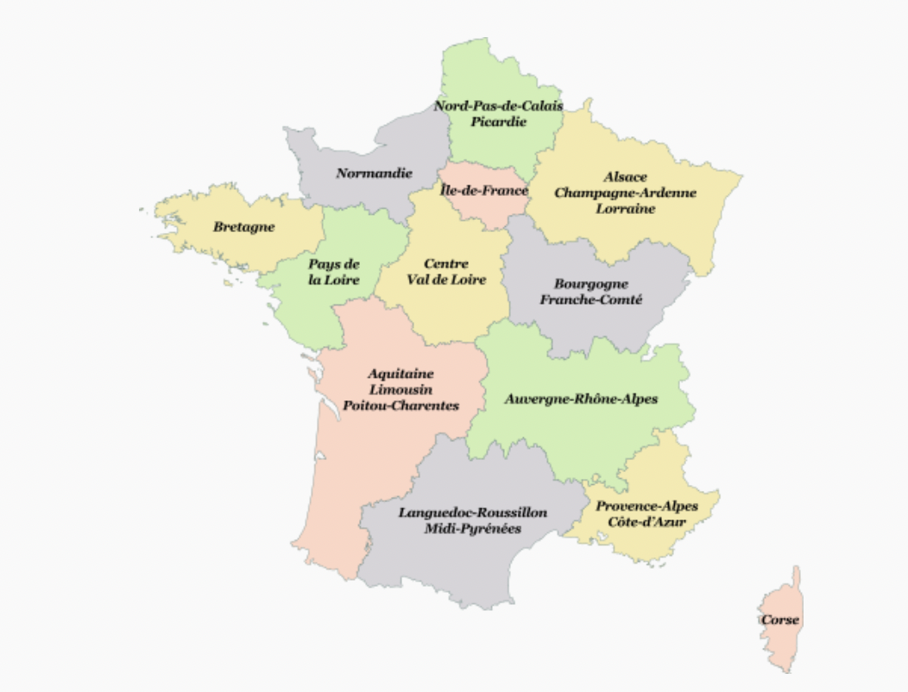





16h30
113
AU 31/05/2022
23h
36
47h30
139
37h
44
15h30
32
33h
97
31h
59
3h
16
161h 925
7h
23
144h 139
🇬🇧

Slide 4

Un projet
Être à l’écoute pour développer une offre en adéquation avec les attentes
Poursuivre la diversification des modalités de réalisation de nos actions
Travailler sur les Nouvelles orientations professionnelles
Création d’un groupe de rédacteurs
    Contribuer à l’amélioration des savoirs et
    à l’évolution des pratiques avec un haut niveau d’exigence en matière de qualité

Slide 5





Une offre variée
DPC
FAF
🇬🇧
Notes:
Nb d’heure/ nb action
Hors UE

